Slide 1
RENDICIÓN DE CUENTAS
Segundo año de gestión
JUNIO 2015 – MAYO 2016

Slide 2
OBJETIVOS DE LA RENDICIÓN DE CUENTAS
Propiciar un espacio de diálogo con la ciudadanía donde el FISDL ejecuta programas y proyectos sociales.
Rendir cuentas sobre los resultados de la gestión Institucional, sus logros y dificultades.

Slide 3
PLANTEAMIENTO ESTRATÉGICO

Slide 4
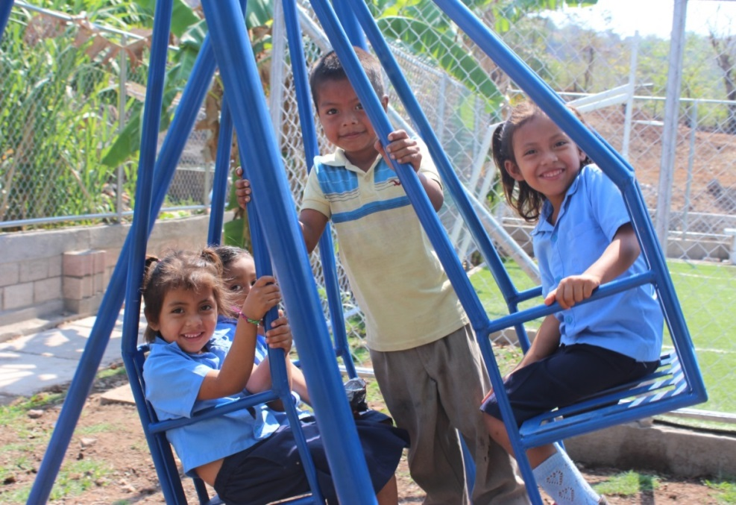
FILOSOFÍA INSTITUCIONAL
MISIÓN
“Mejorar la calidad de vida de las personas en condición de pobreza y vulnerabilidad, impulsando procesos de desarrollo local sostenible”
VISIÓN
“Ser la institución referente en la implementación de iniciativas para el desarrollo local”

Slide 5
RESULTADOS ESTRATÉGICOS
Mejorar el acceso a servicios básicos
Mejorar la infraestructura de servicios sociales y centros para la atención
Mejorar la economía de las familias en condición de pobreza y vulnerabilidad
Fortalecer la actividad económica en el ámbito local
Fortalecer las capacidades locales de gestión
Fortalecer las capacidades de las familias y comunidades para la autogestión
1
2
3
4
5
6

Slide 6
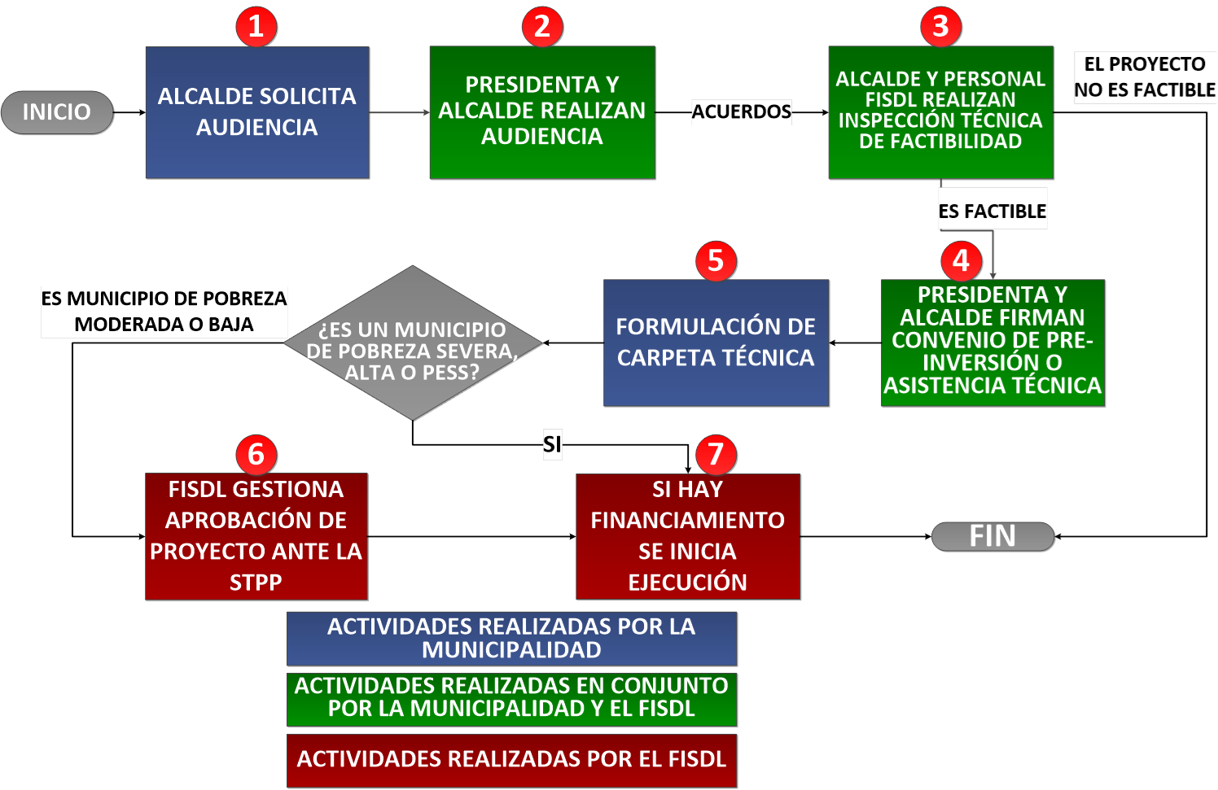
PROCESO DE SELECCIÓN DE PROYECTOS A SER EJECUTADOS CON FONDOS GOES

Slide 7
INVERSIÓN DEL FISDL
PERÍODO:
JUNIO 2014 – MAYO 2016

Slide 8
INVERSIÓN FISDL
Junio 2014 – Mayo 2016
Millones US$
US$ 153.95
US$ 81.06
US$ 72.88

Slide 9
INVERSIÓN EN CAPITAL HUMANO
Junio 2014 – Mayo 2016
Millones US$
$ 35.69
$ 27.39
$ 11.00
$ 5.01
$ 4.56
Inversión: US$ 96.41
$ 4.26
$ 3.09
$ 3.00
$ 2.40

Slide 10
INVERSIÓN EN CAPITAL FÍSICO
Junio 2014 – Mayo 2016
Millones US$
$ 20.77
$ 8.77
$ 7.62
$ 6.82
$ 6.21
$ 4.68
$ 1.09
Inversión: US$ 57.54
$ 0.73
$ 0.68
$ 0.17

Slide 11
RESULTADOS DEL SEGUNDO AÑO DE GESTIÓN
ZONA ORIENTAL
Junio 2015 – Mayo 2016

Slide 12
INVERSIÓN EN LA ZONA ORIENTAL SEGUNDO AÑO DE GESTIÓN
Tipología | Programado | Ejecutado
Transferencias | $10,605,092 | $8,393,791
Agua Potable y Saneamiento | $3,233,312 | $2,434,451
Electrificación | $1,720,713 | $1,458,536
Asistencia Técnica | $1,485,127 | $966,267
Gestión Territorial | $1,613,356 | $931,790
Infraestructura en Educación | $532,389 | $746,909
Caminos y Puentes | $1,697,663 | $608,828
Infraestructura en Salud | $479,720 | $372,699
Infraestructura para el Desarrollo Social | $825,556 | $779,392
Estudios de Pre Factibilidad | $72,344 | $87,830
Construcción de Sedes Ciudad Mujer | $42,145 | $41,577
Infraestructura Productiva | $42,189 | $15,594
Total general | $22,349,605 | $16,837,663

Slide 13
DIFICULTADES ENFRENTADAS
CAPITAL FÍSICO
Agua Potable y Saneamiento Básico
Atrasos en la ejecución por parte de empresas constructoras, ocasionando la terminación de los proyectos en multa.
Demora en la formulación de carpetas técnicas.
Desfases en los procesos de contratación retrasando el inicio de las obras.
Electrificación
Atrasos en los tiempos de las Distribuidoras para realizar la conexión de los proyectos a red eléctrica.
Atrasos en la ejecución por parte de empresas constructoras, ocasionando la terminación de los proyectos en multa.
Caminos y Puentes
Atrasos en la ejecución por parte de empresas constructoras, ocasionando la terminación de los proyectos en multa.

Slide 14
DIFICULTADES ENFRENTADAS
CAPITAL FÍSICO
Asistencia Técnica – C2 PFGL
Atrasos en los procesos de contratación descentralizados del PFGL, sobre todo en los componentes Rescate Financiero y Gestión de Riesgos, tanto en la preparación de bases, evaluación de ofertas, revisión de los procesos, superación de observaciones para obtener las No Objeciones necesarias.
Procesos declarados sin efecto o desiertos.
Salud
Atrasos en la formulación de carpetas técnicas.
Atrasos en la ejecución por parte de empresas constructoras, ocasionando la terminación de los proyectos en multa.

Slide 15
DIFICULTADES ENFRENTADAS
CAPITAL HUMANO
Transferencias:
A mayo de 2016 se ha recibido el 46% de los fondos programados para realizar transferencias monetarias condicionadas y no condicionadas. Estos pagos se realizan una vez que los fondos son recibidos en el FISDL.

Slide 16
RESULTADOS EN LA ZONA ORIENTAL
CAPITAL FÍSICO
Agua Potable y Saneamiento:
Se han finalizado 5 proyectos, beneficiando a 3,446 personas.
Se encuentran en ejecución 3 proyectos, esperando beneficiar a 944 personas.
Electrificación:
Se han finalizado 17 proyectos (7 con fondos FINET), beneficiando a 2,284 personas.
Se encuentran en ejecución 6 proyectos que beneficiarán a 2,154 personas.
Educación:
Se ha finalizado 2 proyectos, beneficiando a 1,353 personas.
En ejecución están 3 proyectos, beneficiando a 4,083 personas.

Slide 17
RESULTADOS EN LA ZONA ORIENTAL
CAPITAL FÍSICO
Salud:
Se han finalizado 15 proyectos (3 de infraestructura y 12 de equipamientos), beneficiando a 78,959 personas.
Infraestructura para el Desarrollo Social:
Se han finalizado 3 proyectos: 1 adecuación de espacios públicos para personas adultas mayores y 2 mejoramientos de canchas de fútbol, beneficiando a 20,651 personas.
Caminos y Puentes:
Se han finalizado 12 proyectos (8 con PFGL), beneficiando a 34,994 personas.
Se encuentran en ejecución 1 proyecto, beneficiando a 705 personas.

Slide 18
RESULTADOS EN LA ZONA ORIENTAL
CAPITAL HUMANO
Bono Salud/ Educación Rural: 16,870 familias atendidas.
Pensión Básica (rural): 5,756 personas adultas mayores atendidas.
Pensión a Veteranos: 367 personas atendidas.
Bono Educación urbano: 819 familias atendidas.
Pensión Básica (urbana): 661 personas adultas mayores atendidas.
Apoyo Monetario PATI: 150 participantes.
Programa Emprendimiento Solidario: 390 participantes.
Mejoramiento de Vida: 4,411 familias

Slide 19
PROYECTO DE FORTALECIMIENTO A LOS GOBIERNOS LOCALES EN LA ZONA ORIENTAL – SEGUNDO AÑO DE GESTIÓN
Inversión: US$ 499,083
Tipología | Proyectos gestionados | Municipios | Beneficiarios
Gestión de riesgos | 121 | 49 | 420,903
Rescate financiero | 150 | 36 | 264,896
Adquisición de vehículos | 28 | 26 | 285,848
Mejoramiento de caminos | 15 | 14 | 67,271
Prevención de la violencia | 5 | 3 | 45,886
Electrificación | 7 | 5 | 10,630
Edificaciones | 1 | 1 | 3,650
TOTAL | 327 proyectos | 64 (todos los municipios de la zona) | 1,099,084 personas

Slide 20
INVERSIÓN EN EL DEPARTAMENTO DE SAN MIGUEL SEGUNDO AÑO DE GESTIÓN
Tipología | Programado | Ejecutado
Transferencias | $4,376,052 | $3,426,281
Agua Potable y Saneamiento | $526,235 | $442,890
Asistencia Técnica | $426,660 | $337,446
Gestión Territorial | $581,840 | $326,689
Infraestructura en Salud | $453,489 | $323,737
Caminos y Puentes | $1,215,403 | $212,702
Electrificación | $207,342 | $190,251
Infraestructura en Educación | $124,861 | $95,415
Infraestructura para el Desarrollo Social | $601,554 | $621,390
Estudios de Pre Factibilidad | $17,392 | $35,698
Total general | $8,530,827 | $6,012,498

Slide 21
RESULTADOS EN EL DEPARTAMENTO DE SAN MIGUEL
CAPITAL FÍSICO
Caminos y Puentes:
3 proyectos finalizados (El Tránsito, Chirilagua y San Gerardo), beneficiando a 8,196 personas.
Se encuentra en ejecución 1 proyecto en Lolotique que beneficiará a 705 personas.
Electrificación:
Finalizados 4 proyectos (San Jorge, Lolotique y 2 en San Luis La Reina) beneficiando a 435 personas.
Infraestructura para el Desarrollo Social:
Se ha finalizado 1 proyecto de mejoramiento de cancha de fútbol en Ciudad Barrios que beneficiarán a 15,000 personas.
Salud:
Finalizados 8 proyectos (2 de infraestructura en Ciudad Barrios y 6 equipamientos en Nuevo Edén de San Juan) beneficiando a 25,261 personas.
Educación:
Se encuentra en ejecución 1 proyecto en Sesori que beneficiará a 205 personas.

Slide 22
RESULTADOS EN EL DEPARTAMENTO DE SAN MIGUEL
CAPITAL HUMANO
Bono Salud/ Educación Rural: 5,716 familias atendidas.
Pensión Básica (rural): 2,865 personas adultas mayores atendidas.
Pensión a Veteranos: 73 personas atendidas.
Bono Educación urbano: 819 familias atendidas.
Pensión Básica (urbana): 661 personas adultas mayores atendidas.
Apoyo Monetario PATI: 150 participantes.
Programa Emprendimiento Solidario: 100 participantes.
Mejoramiento de Vida: 1,069 familias

Slide 23
INVERSIÓN EN EL DEPARTAMENTO DE MORAZÁN SEGUNDO AÑO DE GESTIÓN
Tipología | Programado | Ejecutado
Transferencias | $5,155,437 | $4,163,398
Agua Potable y Saneamiento | $2,427,203 | $1,711,687
Electrificación | $1,424,945 | $1,135,072
Asistencia Técnica | $631,547 | $539,291
Gestión Territorial | $841,609 | $514,477
Caminos y Puentes | $482,260 | $373,333
Infraestructura en Educación | $246,343 | $364,550
Infraestructura para el Desarrollo Social | $156,251 | $148,251
Estudios de Pre Factibilidad | $48,657 | $43,662
Construcción de Sedes Ciudad Mujer | $42,145 | $41,577
Infraestructura en Salud |  | $22,060
Infraestructura Productiva | $42,189 | $15,594
Total general | $11,498,587 | $9,072,952

Slide 24
RESULTADOS EN EL DEPARTAMENTO DE MORAZÁN
CAPITAL FÍSICO
Agua Potable y Saneamiento:
4 proyectos finalizados (3 de agua potable –Torola, Corinto y Yamabal - y 1 de saneamiento en Jocoaitique), beneficiando a 3,146 personas.
Se encuentran en ejecución 2 proyectos (Torola y Sensembra) que beneficiará a 550 personas.
Caminos y Puentes:
7 proyectos finalizados (Gualococti, Torola, San Fernando, Guatajiagua, Yamabal, San Simón y Sensembra ), beneficiando a 6,360 personas.
Educación:
Se ha finalizado 1 proyectos de rehabilitación de parvularia en Gualococti, beneficiando a 353 personas.
En ejecución está 1 proyecto de construcción de aula de Informática en Gualococti, beneficiando a 3,650 personas.
Infraestructura Productiva:
Se encuentra en ejecución 1 proyecto de reparación de CENTA en Osicala, beneficiando a 18,240 personas.

Slide 25
RESULTADOS EN EL DEPARTAMENTO DE MORAZÁN
CAPITAL FÍSICO
Electrificación:
Finalizado 10 proyectos (2 con fondos FINET) en Cacaopera, Lolotiquillo, Meanguera, Perquín, San Fernando, Sensembra, Torola y Yamabal; beneficiando a 1,675 personas.
Se encuentran en ejecución 6 proyectos (Arambala, Joateca, Jocoaitique, San Simón, Sociedad y Yamabal) que beneficiarán a 2,154 personas.
Infraestructura para el Desarrollo Social:
Se ha finalizado 2 proyectos: 1 de adecuación de espacios para personas adultas mayores en Cacaopera y 1 de mejoramiento de cancha de futbol en Delicias de Concepción, beneficiando a 5,651 personas
Salud:
1 proyectos finalizados de construcciones de unidad comunitaria de salud familiar básica en Corinto, beneficiando a 643 personas

Slide 26
RESULTADOS EN EL DEPARTAMENTO DE MORAZÁN
CAPITAL HUMANO
Bono Salud/ Educación Rural: 8,831 familias atendidas.
Pensión Básica (rural): 41,18 personas adultas mayores atendidas.
Pensión a Veteranos: 276 personas atendidas.
Programa Emprendimiento Solidario: 290 participantes.
Mejoramiento de Vida: 3,342 familias

Slide 27
INVERSIÓN EN EL DEPARTAMENTO DE LA UNIÓN SEGUNDO AÑO DE GESTIÓN
Tipología | Programado | Ejecutado
Transferencias | $1,073,603 | $804,112
Infraestructura en Educación | $161,186 | $286,944
Agua Potable y Saneamiento | $279,874 | $279,874
Electrificación | $88,427 | $133,213
Gestión Territorial | $189,906 | $90,623
Asistencia Técnica | $426,919 | $89,531
Infraestructura en Salud | $26,231 | $26,902
Caminos y Puentes |  | $22,793
Infraestructura para el Desarrollo Social | $67,751 | $9,751
Estudios de Pre Factibilidad | $6,295 | $8,470
Total general | $2,320,191 | $1,752,213

Slide 28
RESULTADOS EN EL DEPARTAMENTO DE LA UNIÓN
CAPITAL FÍSICO
Agua Potable y Saneamiento:
1 proyecto finalizados de saneamiento en Pasaquina, beneficiando a 300 personas.
Se encuentra en ejecución 1 proyecto en San José que beneficiará a 394 personas.
Caminos y Puentes:
2 proyectos finalizados en San Alejo y Nueva Esparta, beneficiando a 20,438 personas.
Educación:
Se ha finalizado 1 proyectos de mejoramiento de centro escolar en Concepción de Oriente, beneficiando a 1,000 personas.

Slide 29
RESULTADOS EN EL DEPARTAMENTO DE LA UNIÓN
CAPITAL FÍSICO
Electrificación:
Finalizados 3 proyectos (todos con FINET en el municipio de Conchagua), beneficiando a 174 personas.
Salud:
Se han finalizados 6 proyectos de equipamientos en Lislique, beneficiando a 53,055 personas

Slide 30
RESULTADOS EN EL DEPARTAMENTO DE LA UNIÓN
CAPITAL HUMANO
Bono Salud/ Educación Rural: 2,323 familias atendidas.
Pensión Básica (rural): 675 personas adultas mayores atendidas.
Pensión a Veteranos: 18 personas atendidas.

Slide 31
Ejecución presupuestaria años fiscales 2015 y 2016

Slide 32
EJECUCIÓN PRESUPUESTARIA 2015
(ENERO A DICIEMBRE)
Programa | Presupuestado | Ejecutado | Nivel de Cumplimiento
Comunidades Solidarias Rurales | $55,514,237 | $49,960,205 | 90.0%
Fondo de Agua | $17,998,674 | $3,098,543 | 17.2%
Comunidades Solidarias Urbanas | $10,586,460 | $7,282,171 | 68.8%
PFGL | $9,902,120 | $5,125,217 | 51.8%
Emprendimientos Solidarios | $2,735,850 | $2,735,850 | 100.0%
FANTEL | $2,263,049 | $913,132 | 40.3%
Desarrollo Comunal | $1,588,000 | $1,584,489 | 99.8%
PROCOMUNIDAD | $519,880 | $485,121 | 93.3%
Ciudad Mujer | $454,515 | $258,275 | 56.8%
Fondo de Conversión de Deuda Franco Salvadoreño | $200,000 | $0 | 0.0%
Asocios Públicos Privados | $180,000 | $49,451 | 27.5%
Medio Ambiente | $50,000 | $3,228 | 6.5%
Funcionamiento | $5,391,385 | $5,127,639 | 95.1%
TOTAL FISDL | $107,384,170 | $76,623,321 | 71.4%
Provisiones 2014 | $2,534,535 | $2,040,034 | 80.5%
Total FISDL + Provisiones | $109,918,705 | $78,663,355 | 71.6%
Programa | Presupuestado | Ejecutado | Nivel de Cumplimiento
FINET 2015 (SUBSIDIOS) | $131,434,978 | $131,096,971 | 99.7%
FINET 2015 (PROYECTOS DE INVERSION) | $375,717 | $194,736 | 51.8%
FINET PROVISION 2014 | $50,181 | $42,000 | 83.7%
Total FINET + Provisión | $131,860,876 | $131,333,707 | 99.6%

Slide 33
EJECUCIÓN PRESUPUESTARIA FISDL 2016
(ENERO A MAYO)
Programa | Presupuestado | Presupuestado a mayo | Ejecutado | Nivel de Cumplimiento
Apoyo a Veteranos de Guerra | $1,800,000 | $550,140 | $0 | 0.0%
Comunidades Solidarias Rurales | $50,467,733 | $13,198,010 | $6,634,951 | 50.3%
Fondo de Agua | $10,392,513 | $4,307,731 | $1,802,008 | 41.8%
PFGL | $5,000,000 | $2,949,200 | $1,855,925 | 62.9%
FANTEL | $2,439,660 | $1,160,870 | $750,317 | 64.6%
Prevención de Violencia | $1,339,000 | $63,560 | $18,300 | 28.8%
Emprendimientos Solidarios | $1,000,000 | $0 | $0 | -
Comunidades Solidarias Urbanas | $725,000 | $284,664 | $236,104 | 82.9%
Desarrollo Comunal | $695,900 | $506,000 | $506,000 | 100.0%
Fondo de Conversión de Deuda Franco Salvadoreño | $642,530 | $211,735 | $0 | 0.0%
Indemnización a víctimas de graves violaciones a los derechos humanos del conflicto armado interno | $2,000,000 | $0 | $0 | -
Otros Programas | $601,659 | $50,611 | $27,467 | 54.3%
Asocios Públicos Privados | $97,090 | $25,005 | $11,824 | 47.3%
Medio Ambiente | $46,772 | $10,000 | $0 | 0.0%
Ciudad Mujer | $300 | $0 | $0 | -
Funcionamiento | $5,127,490 | $1,903,506 | $1,771,329 | 93.1%
TOTAL FISDL | $82,375,647 | $25,221,031 | $13,614,225 | 54.0%
Provisiones 2015 | $6,081,216 | $3,378,453 | $2,067,468 | 61.5%
Total FISDL + Provisiones | $88,456,863 | $28,599,484 | $15,681,693 | 54.8%

Slide 34
EJECUCIÓN PRESUPUESTARIA FINET 2016
(ENERO A MAYO)
Programa | Presupuestado 2016 | Presupuestado a Mayo | Ejecutado | Nivel de Cumplimiento
FINET 2016 (Subsidios) | $117,964,060 | $40,000,000 | $18,574,271 | 46.4%
FINET 2016 (Proyectos de inversión) | $463,785 | $39,383 | $36,489 | 92.7%
FINET Provisión 2015 | $442,445 | $186,160 | $26,493 | 14.2%
Total FINET + Provisión | $118,870,290 | $40,225,543 | $18,637,253 | 46.3%

Slide 35
PROBLEMAS ENFRENTADOS Y ACCIONES DE MEJORA

Slide 36
PROBLEMAS ENFRENTADOS
PROBLEMA | DESCRIPCIÓN
RETRASO EN LA PROGRAMACIÓN DE PAGOS DE LAS TRANSFERENCIAS MONETARIAS | A mayo de 2016 se ha recibido el 46% de los fondos programados para realizar transferencias monetarias condicionadas y no condicionadas. Estos pagos se realizan en la medida en que los fondos son recibidos en el FISDL.
DEMORA EN PROCESOS DE CONTRATACIÓN EN EL MARCO DEL PFGL | Procesos de adquisición y contratación ejecutados mediante la modalidad descentralizada presentan demoras importantes y tomando en cuenta que el contrato de préstamo vence en diciembre de 2016 se ha reforzado con más personal a la unidad de adquisiciones y contrataciones del FISDL y se ha intensificado la asesoría técnica a las municipalidades para agilizar estos procesos.
DEMORA EN LA EJECUCIÓN DE PROYECTOS DEBIDO A LA SITUACION DE INSEGURIDAD. | En varios de los proyectos de infraestructura se han reportado demoras en la ejecución debido a situaciones de inseguridad, sin embargo, se están haciendo esfuerzos para lograr que los proyectos se terminen y liquiden en el presente ejercicio fiscal.
DEMORA EN LA EJECUCIÓN DE PROYECTOS DEBIDO A INCUMPLIMIENTO DE CONTRATISTAS | Se reportaron demoras en algunos proyectos por retrasos en la ejecución de parte de contratistas, sin embargo, se ha logrado avanzar en la ejecución de los mismos hasta finalizarlos con éxito y han sido entregados a las comunidades beneficiarias

Slide 37
ACCIONES CORRECTIVAS Y DE MEJORA
ACCIONES CORRECTIVAS Y DE MEJORA | Desde la Presidencia del FISDL se brinda un seguimiento quincenal de la inversión con el fin de agilizar la ejecución física y financiera de los proyectos. Este seguimiento se realiza por medio de Comités de seguimiento a la inversión, coordinado desde la alta dirección del FISDL. Por otra parte, la presidenta de la institución realiza visitas permanentes a los diferentes municipios para resolver problemas de gestión y apoyar a los alcaldes y alcaldesas en la solución de otras situaciones que demoran la ejecución de los proyectos. En el FISDL se realiza una constante revisión de los procesos internos con la finalidad de mitigar los riesgos que impidan o retrasen la ejecución de sus programas y proyectos.

Slide 38
PROYECCIONES DE INVERSIÓN
(JUNIO A DICIEMBRE de 2016)

Slide 39
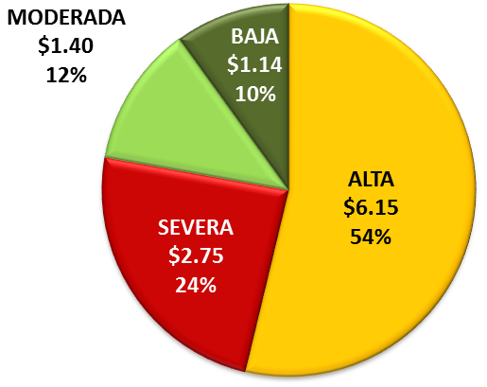
PROYECCIONES DE INVERSIÓN ZONA ORIENTAL
(JUNIO A DICIEMBRE DE 2016)
PROYECCIONES DE INVERSIÓN ZONA ORIENTAL (en millones)
Por segmento de pobreza
(JUNIO A DICIEMBRE DE 2016)
Departamento | Proyección Jun-Dic /2016
San Miguel | $5,553,185
Morazán | $4,972,155
La Unión | $911,155
Total general | $11,436,495
PROYECCIÓN: US$11,436,495

Slide 40
PROYECCIÓN DE PROGRAMAS Y PROYECTOS A EJECUTARSE EN EL TERCER AÑO DE GESTIÓN
CONVIVIR KFW
Programa de Mejoramiento de Espacios Seguros de Convivencia Para Jóvenes en El Salvador (1 municipio priorizado: San Miguel) en coordinación con el Ministerio de Justicia y Seguridad Pública y Banco de Crédito para la Reconstrucción– KfW).
PLAN EL SALVADOR SEGURO
Ejecución de proyectos en el marco del Plan
El Salvador Seguro en 50 municipios. (3 municipios priorizados: San Miguel, La Unión y Conchagua)

Slide 41
RENDICIÓN DE CUENTAS
Segundo año de gestión
JUNIO 2015 – MAYO 2016

